Slide 1

Мебельная фурнитура.
Виды.
Презентация для использования на уроке по столярному делу в 9 классе.
Выполнила: Грачева Наталья Леонидовна ,
Учитель профессионально-трудового обучения
МОУ «Коррекционная школа-интернат».

Slide 2
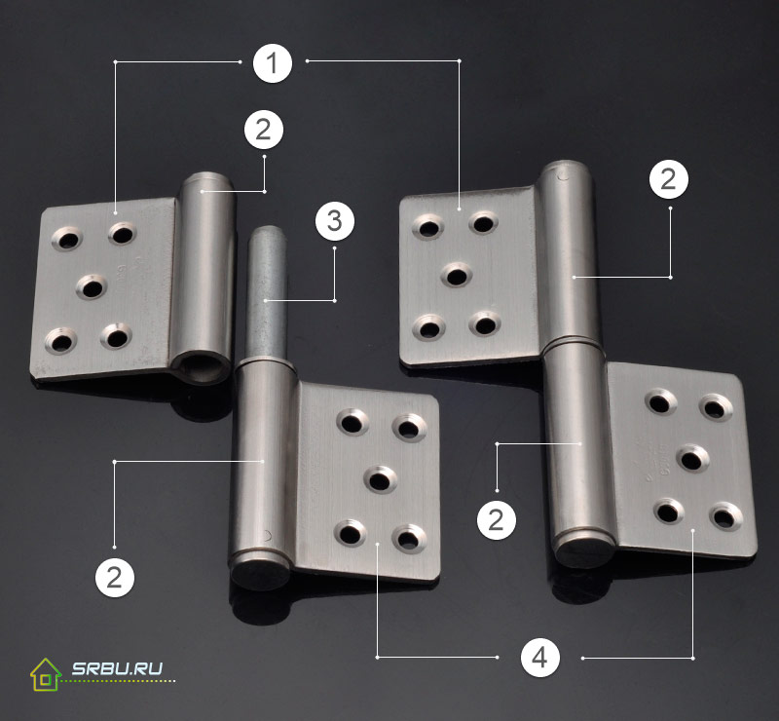
Фурнитура для подвижного соединения. Петли.
Разъемная петля
Разъемная петля позволит снять створку без откручивания самой петли. Съемные петли в обиходе принято также называть навесами.
1. ДВЕРНОЕ КРЫЛО ПЕТЛИ (МАМА);
2. КУЛАК;
3. УСИЛЕННЫЙ СТАЛЬНОЙ ПАЛЕЦ;
4. РАМНОЕ КРЫЛО (ПАПА).

Slide 3
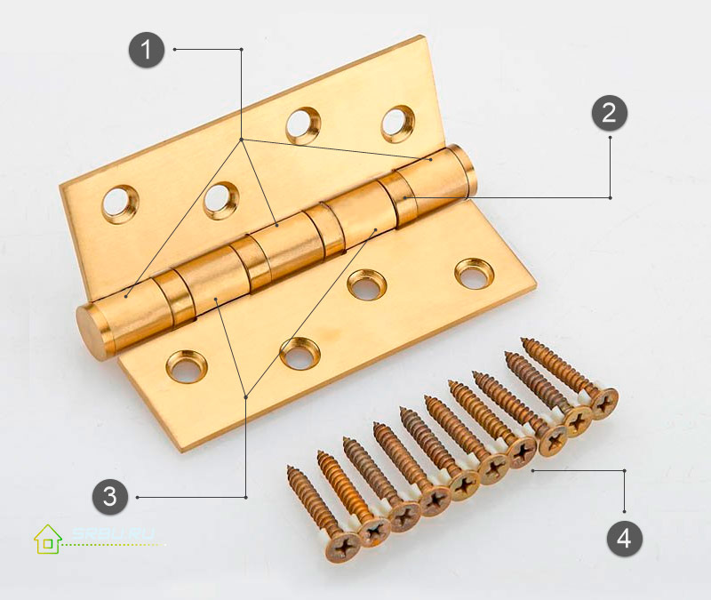
Универсальная петля
Универсальную (или неразъемную) петлю придется предварительно открутить, лишь тогда удастся снять дверь с коробки.
Универсальные петли подойдут для любых дверей, открывающихся как вовнутрь, так и наружу. Но к этому большому плюсу добавляется такой же большой минус – при необходимости, дверь снимется только после откручивания от нее всех петель.
1. РАМНОЕ КРЫЛО, ИМЕЕТ ТРИ ШАРНИРА;
2. ВТУЛКА;
3. ДВЕРНОЕ КРЫЛО, ИМЕЕТ ДВА ШАРНИРА;
4. САМОРЕЗЫ ДЛЯ КРЕПЛЕНИЯ.

Slide 4
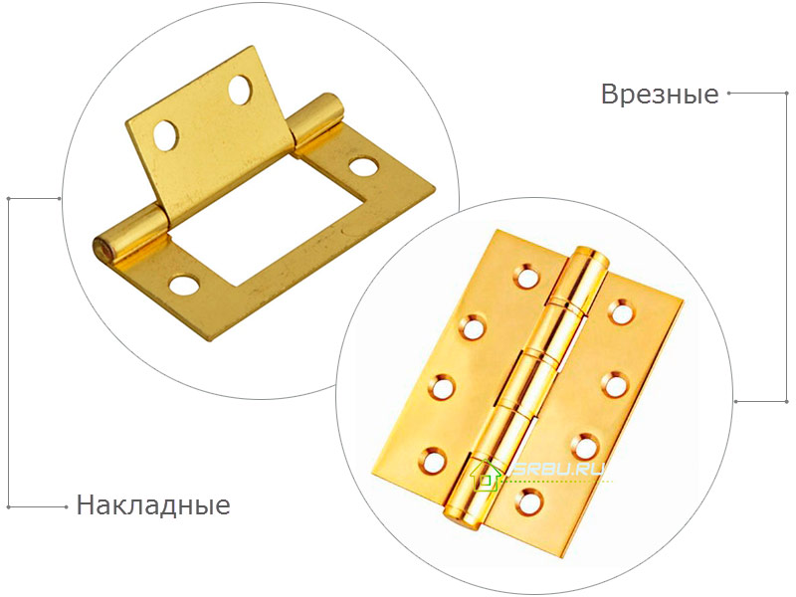
Разновидности петель по типу конструкции
Разница лишь в способе предварительной подготовки поверхностей двери и проема:
Обе модификации представляют собой карточные петли, которые прикручиваются к дверному полотну и коробке.
для накладных моделей подготовка не требуется;
для врезных моделей необходимо в торце двери и в коробке вырезать углубление, чтобы в нем утопить пластину карты.

Slide 5
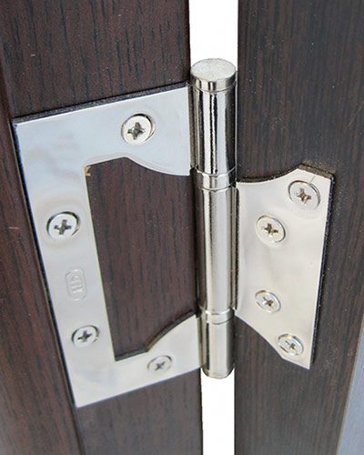
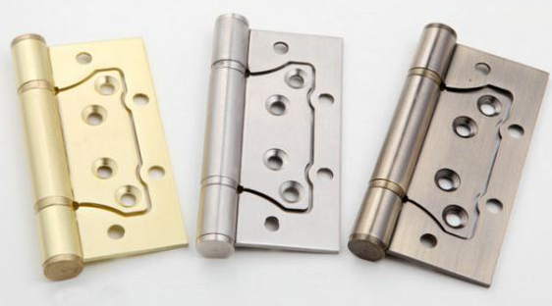
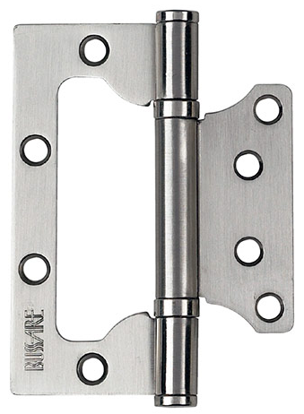
Накладная петля, получившая в обиходе название «петля-бабочка».
Такая петля способна складываться до толщины одной карты благодаря вырезу замысловатой формы, напоминающей крыло бабочки. А в результате, под эту модель навесов, нет нужды делать выборку ни на створке, ни в проеме на коробке.

Slide 6
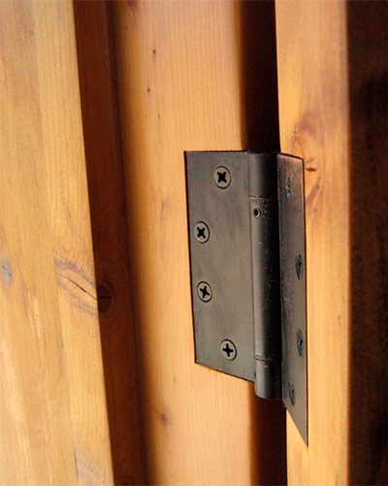
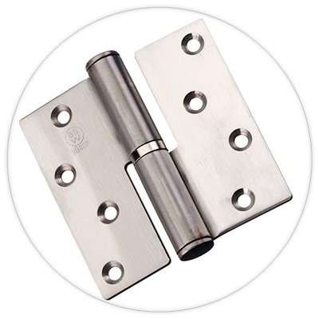
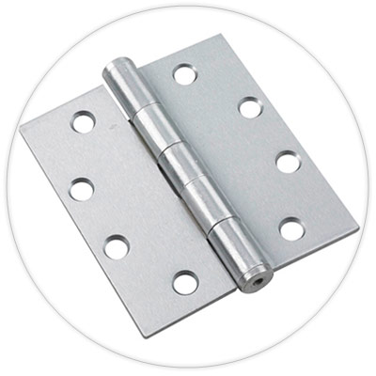
Врезные модели навесов идентичны по конструкции с накладными, однако для их установки петли врезают в торец монтируемой двери и прикручивают шурупами. При закрытой двери видны только закрывающие поворотную ось части пластин.
Разъемные Универсальные.
https://bredmozga.ru/krasota-i-uhod/petlya-dlya-kuhonnoi-mebeli-mebelnye-petli-raznovidnosti-i-vidy/

Slide 7
Мебельные петли
Мебельные петли являются одним из самых важных аксессуаров. Они применяются для подвижного закрепления дверей и створок. Их принцип аналогичный действию обыкновенных петель для межкомнатных дверей, но они отличаются меньшими габаритами.
В продаже представлен огромный ассортимент фурнитуры, цена которого может отличаться в десятки раз. Самыми бюджетными являются петли предусматривающие скрытый монтаж, которые можно увидеть только после открывания дверей или створок. Большую часть времени они незаметны, поэтому часто нет надобности в покупке привлекательных дорогих аксессуаров.
Условно все мебельные петли можно разделить на 3 категории для:
ДСП и МДФ.
Массива.
Стекла.

Slide 8
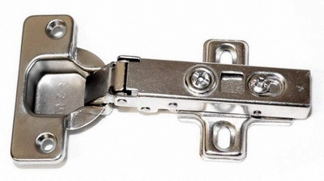
Петля для кухонной мебели.
Петля, применяемая для закрепления мебели сделанной из ДСП и МДФ, предусматривает проведение предварительной врезки в материал для обеспечения большей площади контакта для крепления. Дело в том, что ДСП и МДФ имеют недостаточную плотность, поэтому закрученные в них шурупы могут вырываться под нагрузкой. Установка таких аксессуаров требует больших потерь времени, но применение других способов фиксации двери будет менее надежным. Врезка под петлю осуществляется сверлом по дереву типа перо.

Slide 9
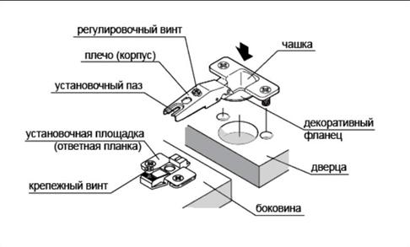

Slide 10
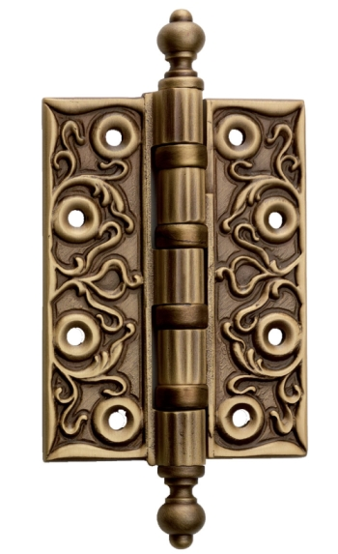
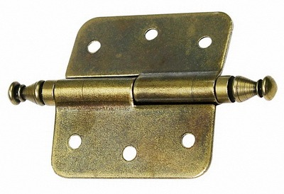
Для натуральной мебели из массива применяются специальные петли, которые имеют классический вид и напоминают аксессуары для межкомнатных дверей.
Они просто прикладываются к дверце и основанию мебели, после чего крепятся с помощью саморезов. Нередко такая мебельная фурнитура остается заметной, поэтому ее делают более привлекательной

Slide 11
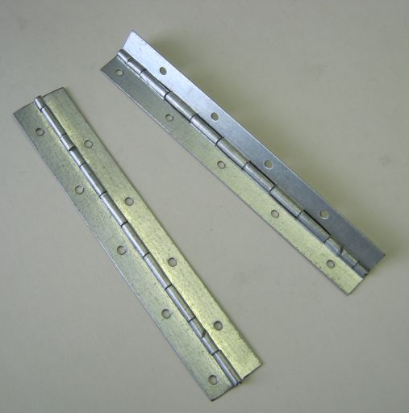
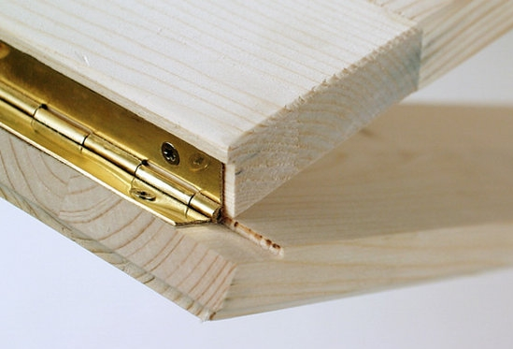
Рояльные петли
Соединение для мебели с углом разворота 180 , широко используются для створок встроенных тумбочек и шкафов . Петля надежно соединяет боковую стойку и дверку , образуя прямую линию .
Соединительный держатель состоит из двух перфорированных пластин , подвижно скрепленных друг с другом . Несмотря на то , что мебельную петлю считают устаревшим вариантом , ее устанавливают на распашные фасады , в других изделиях .

Slide 12
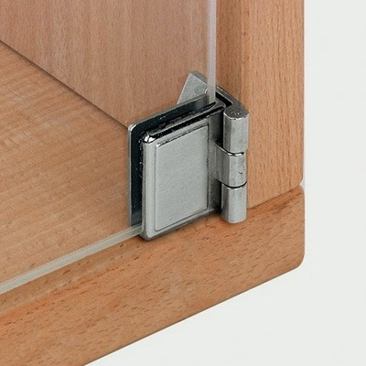
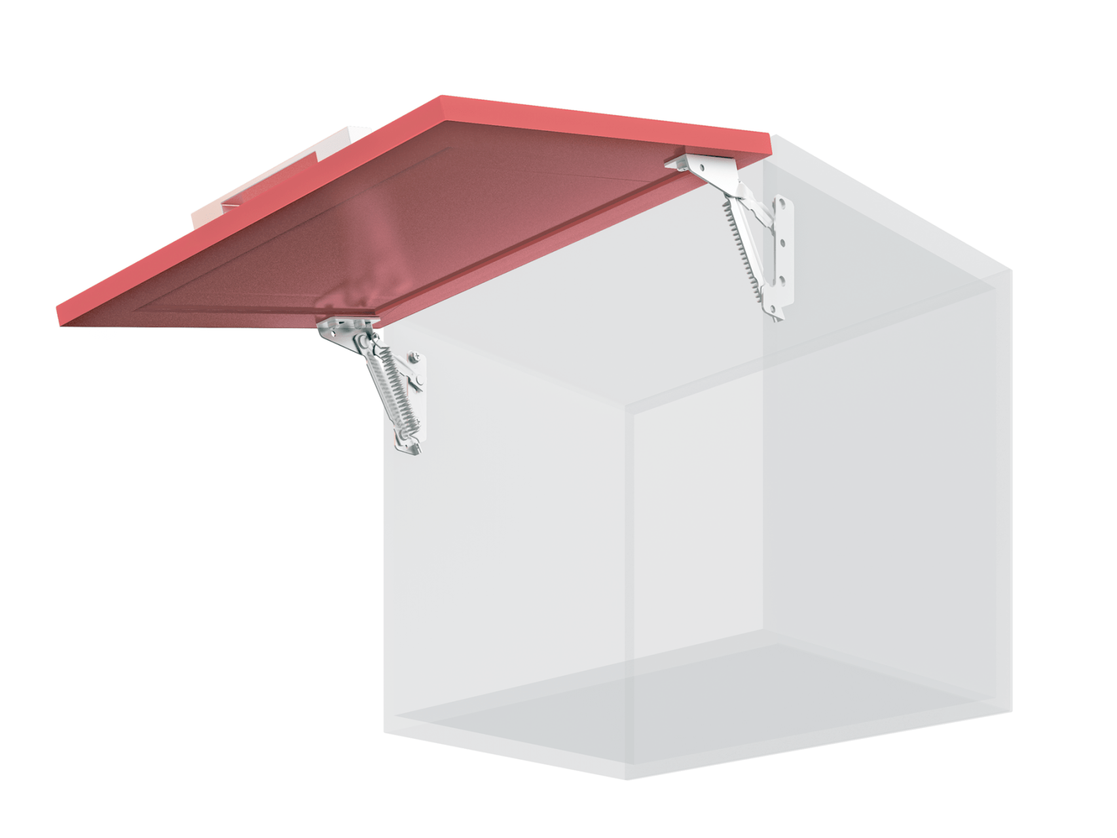
Петли.

Slide 13
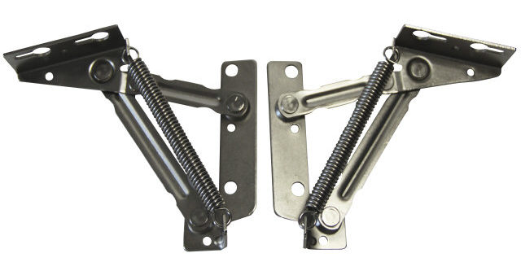
Антресольные петли
Петля имеет сходство с накладным креплением, устанавливается на створках кухонных подвесных шкафов.
Фиксируется для вертикального открытия. Главным ее элементом является пружина.

Slide 14
Для мебели из стекла используются специальные петли. Каждая их половина состоит из двух частей, которые как тиски прижимают стеклянную деталь, не позволяя ей выскользнуть. Обычно для их установки необходимо провести предварительное сверление в стекле, но это не является обязательным.
Более дорогая фурнитура позволит зафиксировать дверцы даже без подготовки отверстий. Нередко подобные петли бывают комбинированными. С одной стороны они предусматривают фиксацию к стеклянной дверце, а со второй к ДСП, МДФ или массиву.

Slide 15
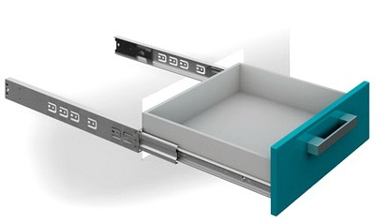
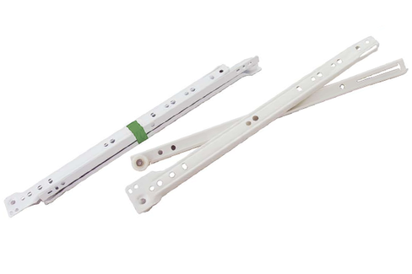
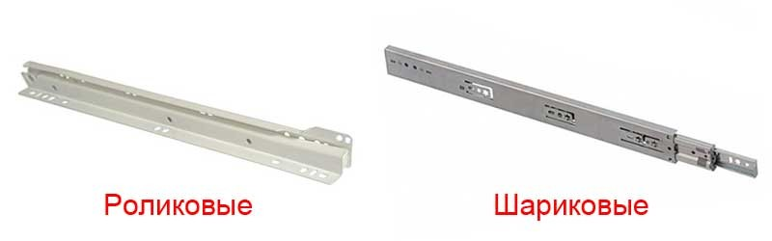
Направляющие
Данная мебельная фурнитура предназначена для обеспечения фиксации мебельных ящиков и направления их движения при извлечении и заталкивании.
Направляющие для каждого ящика продаются парно. Один предназначен для крепления справа, а второй слева. Каждый такой элемент состоит из 2 частей. Одна прикручивается к боковой части тумбы или шкафчика, а вторая на дно ящика.
Существуют роликовые и шариковые направляющие.

Slide 16
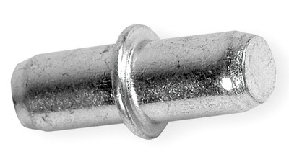
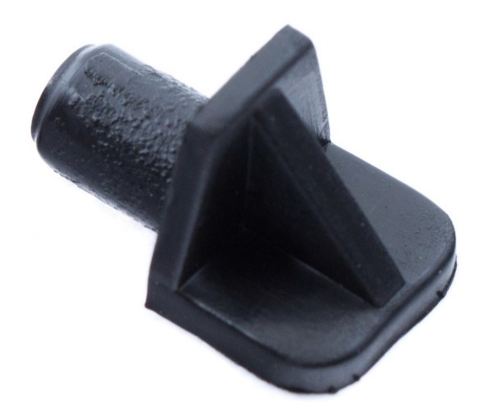
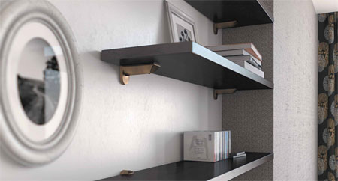
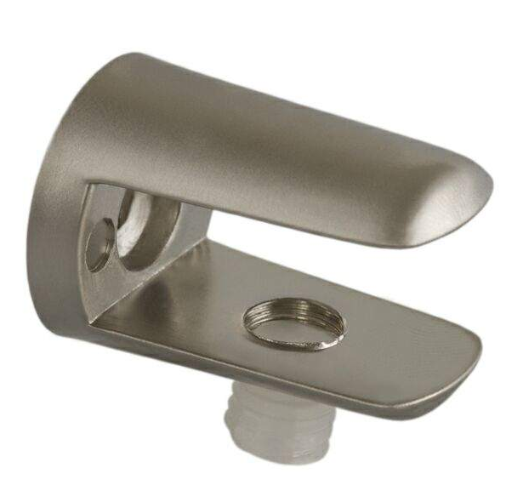
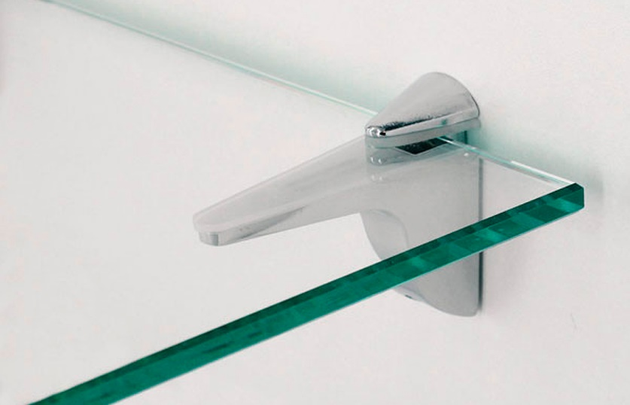
Фурнитура неподвижного соединения. Полкодержатели
Для фиксации съемных полок в шкафчиках и тумбах применяются полкодержатели. Обычными являются цилиндрические полкодержатели, сделанные из металла. Их используют по 4 на каждую полку.
Для крепления полки из стекла используются полкодержатели с зажимом. Обычно они видны, поэтому делаются из более привлекательного материала. Зачастую применяется металл покрытый хромом или краской.

Slide 17
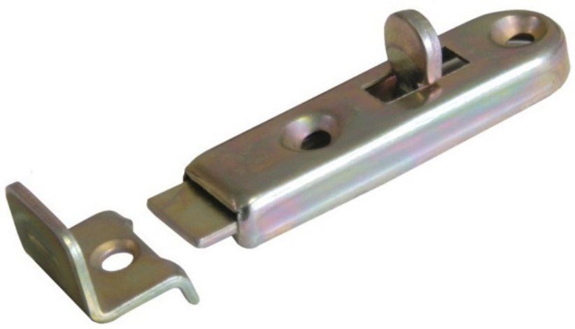
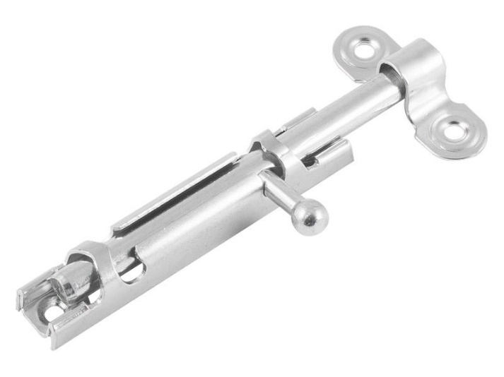
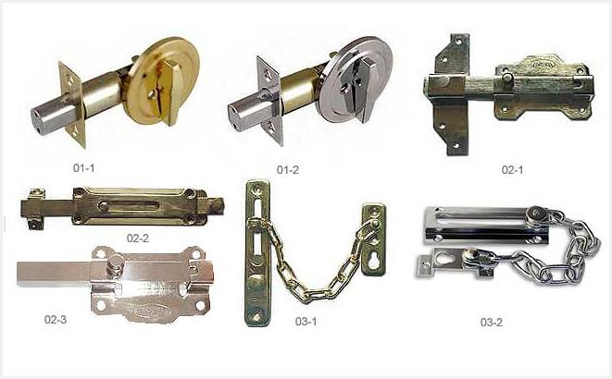
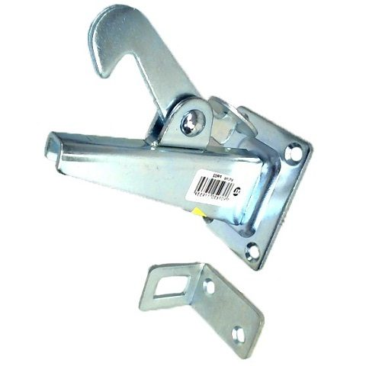
Запорная фурнитура.
Относятся замки, защелки, остановы, задвижки.

Slide 18
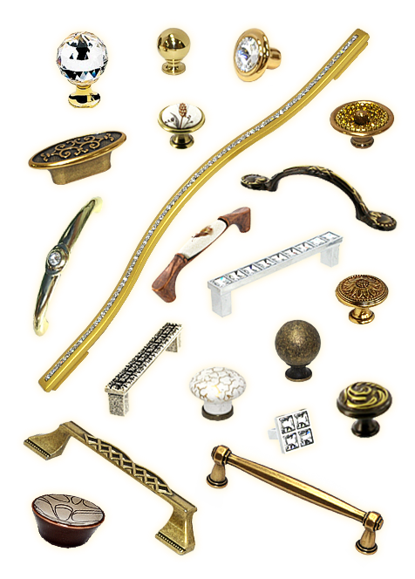
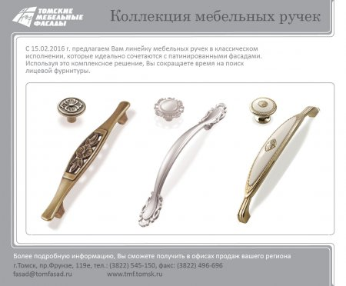
Фурнитура для художественного оформления.
Мебельные ручки

Slide 19
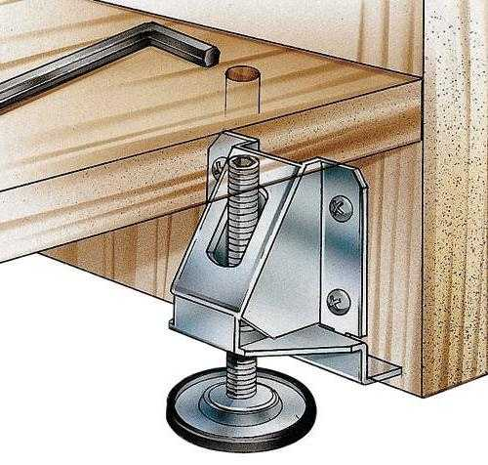

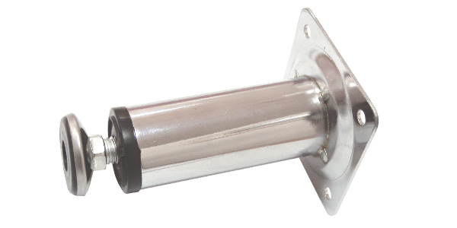
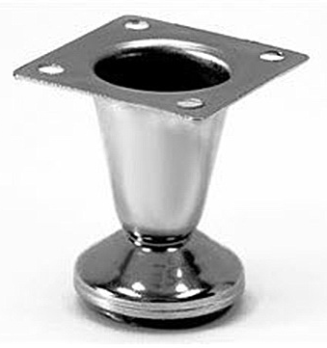
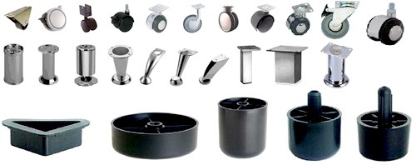
Опоры
Данная фурнитура не является самой востребованной, поскольку не все виды мебели предусматривают ее применение. Упоры представлены ножками и роликами. Обычно они применяются на диванах и креслах.

Slide 20
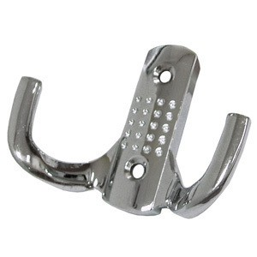
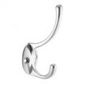
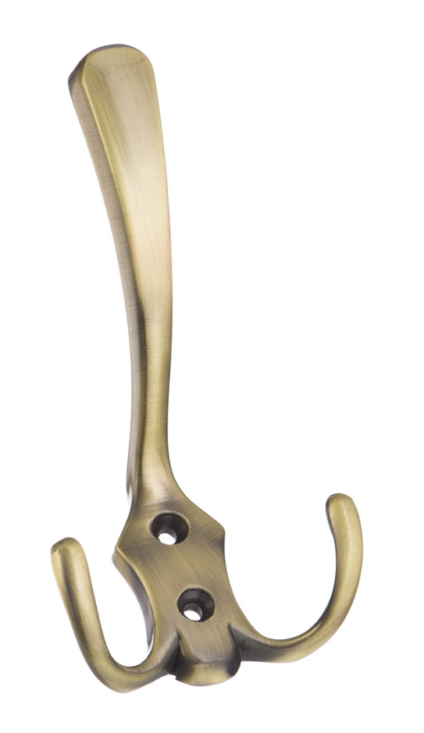
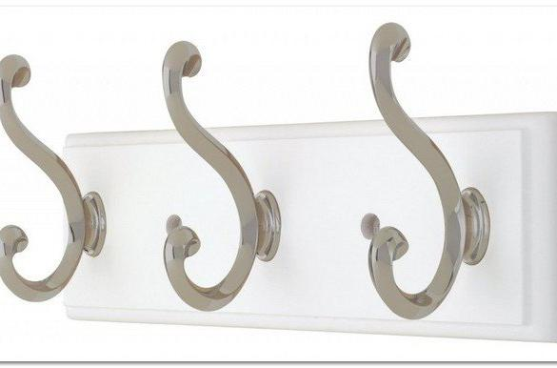
Крючки
Такая мебельная фурнитура используется для оснащения шкафов и прихожих. На нее навешивается одежда с помощью петли.
Крючки могут быть одинарными или двойными. От их габаритов зависит, какую одежду удастся навесить.
На маленькие можно цеплять куртку и пальто. Большие крючки могут удерживать шляпы.

Slide 21
СПАСИБО ЗА ВНИМАНИЕ!

